Slide 1

玩轉吉他譜
吉他譜轉調App

Slide 2
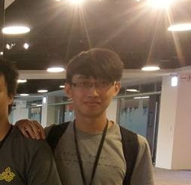
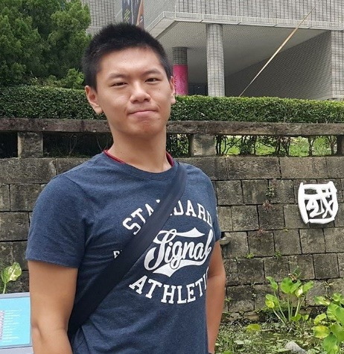
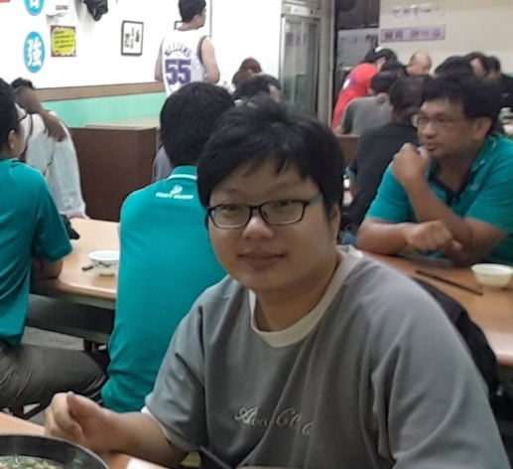
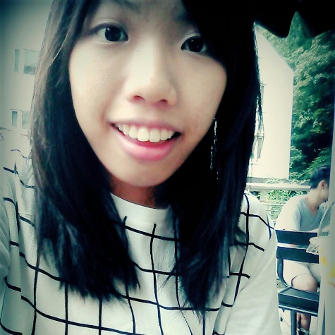
Members
ken
Scott
Jimmy
Wan ting

Slide 3
動機

Slide 4
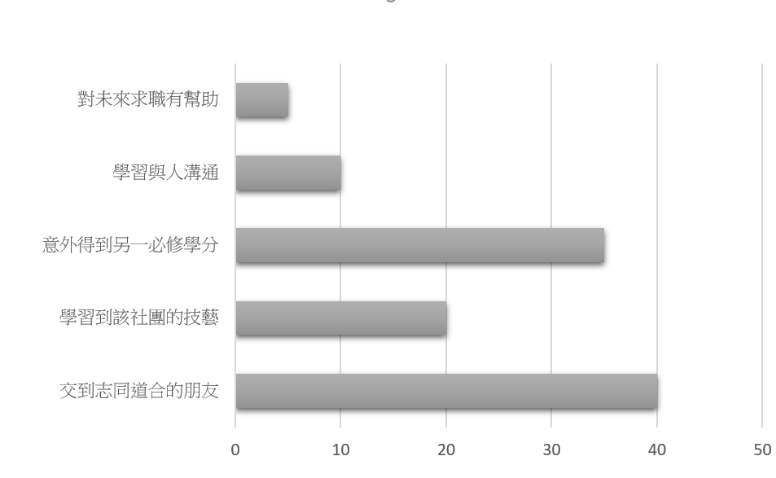
加入社團動機(吉他社為例)
Notes:
根據不負責任問卷調查顯示……

Slide 5
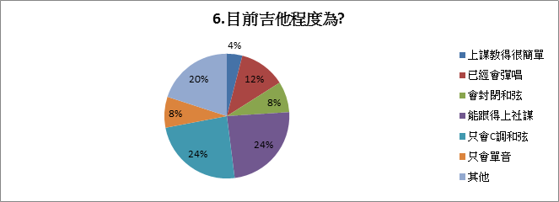
吉他能力分布(吉他社為例)
Notes:
還是不負責任調查顯示…

Slide 6
新手只會基本和弦
自己一個個計算--費時
想彈歌曲上手，學習信心UP！！！
提供社團／老師教學
Notes:
講解完問卷調查後 焦點似乎是著重於”只會基本和弦”又想要得到很多方面能力(交朋友.得愛情學分…) 邏輯上只會一點東西卻想要得到很多 似乎不太可能!!!
那麼因為只會一丁點吉他技巧 卻想擁有更多這方面~~~~ 又因為巴拉巴拉的原因～～所以開發這.個APP~~ 強調4天 .

Slide 7
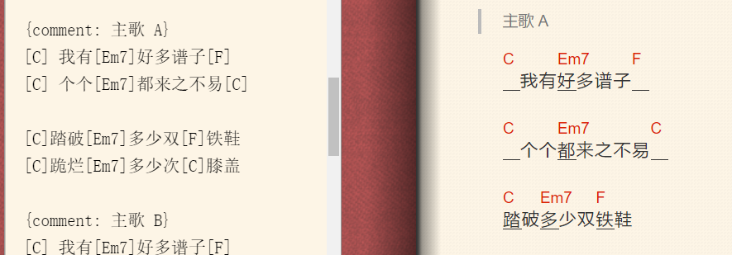
編輯比較
電腦版才能編輯:左邊編輯右邊顯示
Notes:
講解完問卷調查後 焦點似乎是著重於”只會基本和弦”又想要得到很多方面能力(交朋友.得愛情學分…) 邏輯上只會一點東西卻想要得到很多 似乎不太可能!!!
那麼因為只會一丁點吉他技巧 卻想擁有更多這方面~~~~ 又因為巴拉巴拉的原因～～所以開發這.個APP~~ 強調4天 .

Slide 8
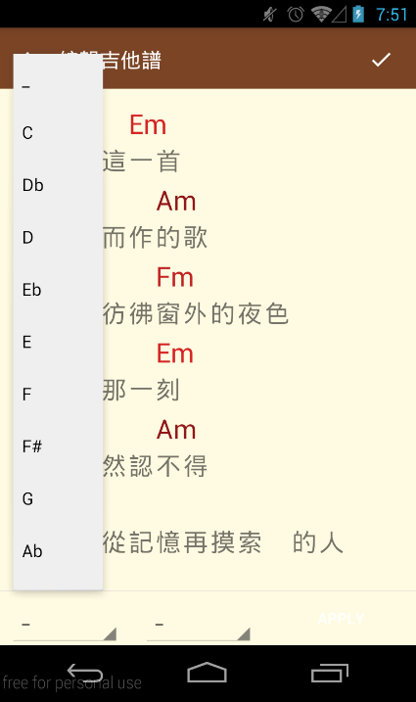
編輯比較
APP可直覺地輸入
點擊歌詞的字即可快速的選取需要的和絃
獨家!
手機上可編輯
Notes:
講解完問卷調查後 焦點似乎是著重於”只會基本和弦”又想要得到很多方面能力(交朋友.得愛情學分…) 邏輯上只會一點東西卻想要得到很多 似乎不太可能!!!
那麼因為只會一丁點吉他技巧 卻想擁有更多這方面~~~~ 又因為巴拉巴拉的原因～～所以開發這.個APP~~ 強調4天 .

Slide 9
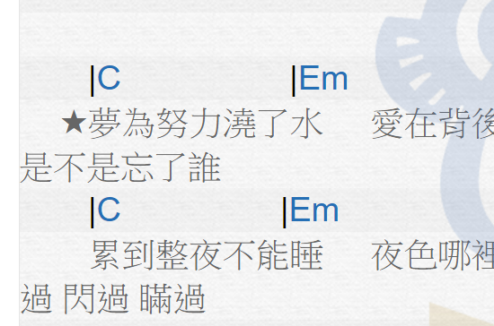
顯示比較
跑版
歌詞無法和弦跟著歌詞跑
Notes:
講解完問卷調查後 焦點似乎是著重於”只會基本和弦”又想要得到很多方面能力(交朋友.得愛情學分…) 邏輯上只會一點東西卻想要得到很多 似乎不太可能!!!
那麼因為只會一丁點吉他技巧 卻想擁有更多這方面~~~~ 又因為巴拉巴拉的原因～～所以開發這.個APP~~ 強調4天 .

Slide 10
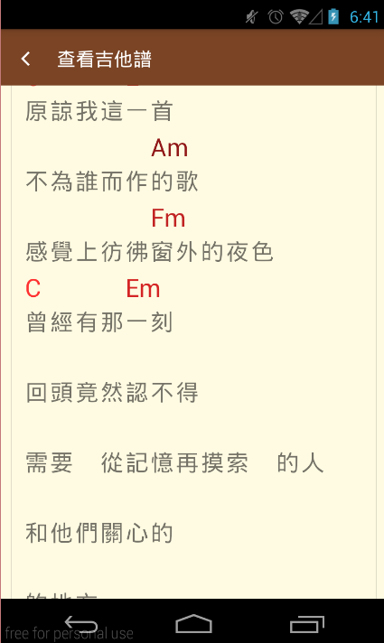
顯示比較
APP不跑版
和弦對應歌詞位置，不錯位
Notes:
講解完問卷調查後 焦點似乎是著重於”只會基本和弦”又想要得到很多方面能力(交朋友.得愛情學分…) 邏輯上只會一點東西卻想要得到很多 似乎不太可能!!!
那麼因為只會一丁點吉他技巧 卻想擁有更多這方面~~~~ 又因為巴拉巴拉的原因～～所以開發這.個APP~~ 強調4天 .

Slide 11
功能
React native
Sails
………

Slide 12
使用者
登入註冊
已編輯
歌譜
新增歌譜
收藏
按讚
編輯
預覽
修改
Notes:
講解完問卷調查後 焦點似乎是著重於”只會基本和弦”又想要得到很多方面能力(交朋友.得愛情學分…) 邏輯上只會一點東西卻想要得到很多 似乎不太可能!!!
那麼因為只會一丁點吉他技巧 卻想擁有更多這方面~~~~ 又因為巴拉巴拉的原因～～所以開發這個APP~~

Slide 13
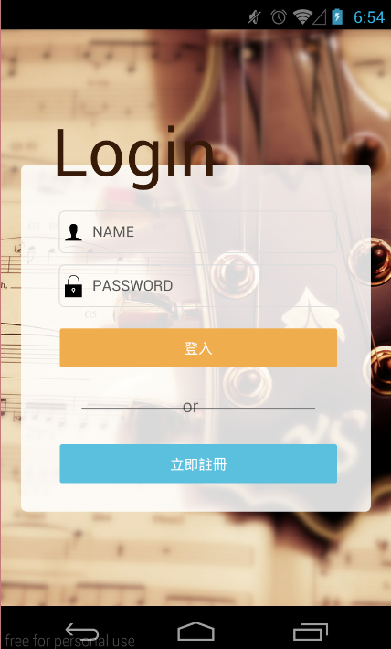
使用者
登入/註冊
Notes:
講解完問卷調查後 焦點似乎是著重於”只會基本和弦”又想要得到很多方面能力(交朋友.得愛情學分…) 邏輯上只會一點東西卻想要得到很多 似乎不太可能!!!
那麼因為只會一丁點吉他技巧 卻想擁有更多這方面~~~~ 又因為巴拉巴拉的原因～～所以開發這個APP~~

Slide 14
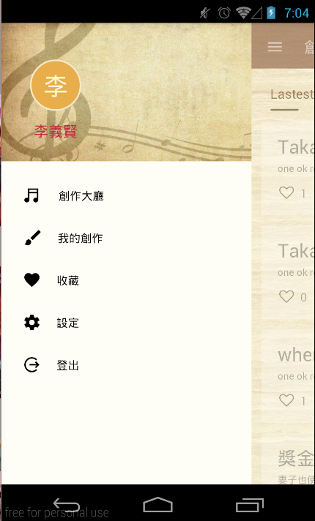
功能邊欄
Notes:
講解完問卷調查後 焦點似乎是著重於”只會基本和弦”又想要得到很多方面能力(交朋友.得愛情學分…) 邏輯上只會一點東西卻想要得到很多 似乎不太可能!!!
那麼因為只會一丁點吉他技巧 卻想擁有更多這方面~~~~ 又因為巴拉巴拉的原因～～所以開發這個APP~~

Slide 15
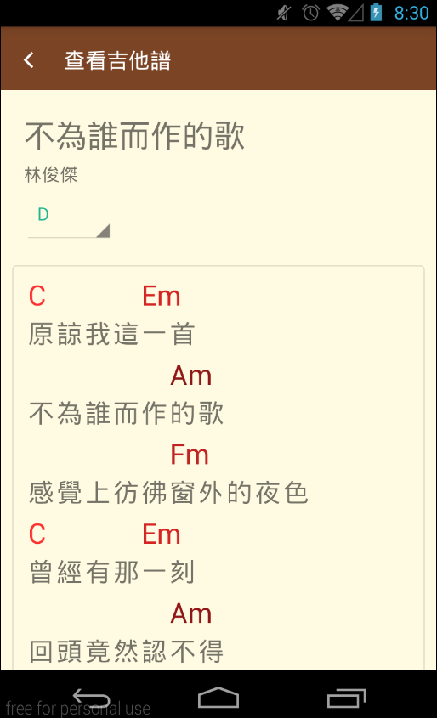
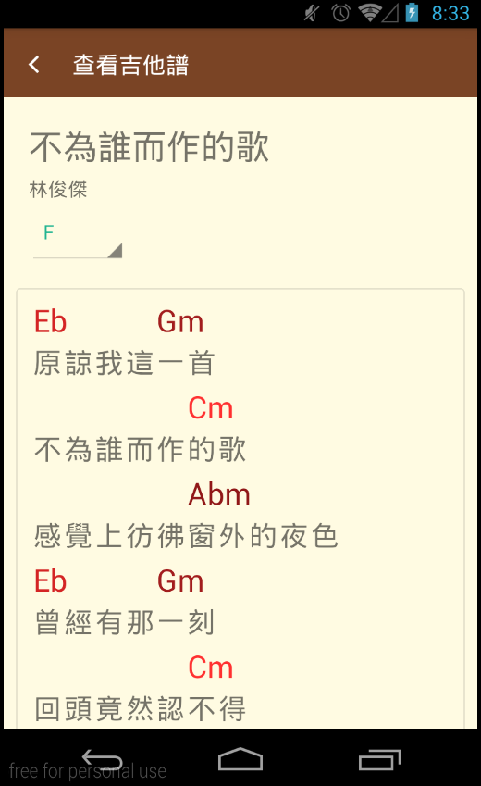
轉調
Notes:
講解完問卷調查後 焦點似乎是著重於”只會基本和弦”又想要得到很多方面能力(交朋友.得愛情學分…) 邏輯上只會一點東西卻想要得到很多 似乎不太可能!!!
那麼因為只會一丁點吉他技巧 卻想擁有更多這方面~~~~ 又因為巴拉巴拉的原因～～所以開發這個APP~~

Slide 16
編輯吉他譜
Notes:
講解完問卷調查後 焦點似乎是著重於”只會基本和弦”又想要得到很多方面能力(交朋友.得愛情學分…) 邏輯上只會一點東西卻想要得到很多 似乎不太可能!!!
那麼因為只會一丁點吉他技巧 卻想擁有更多這方面~~~~ 又因為巴拉巴拉的原因～～所以開發這個APP~~

Slide 17
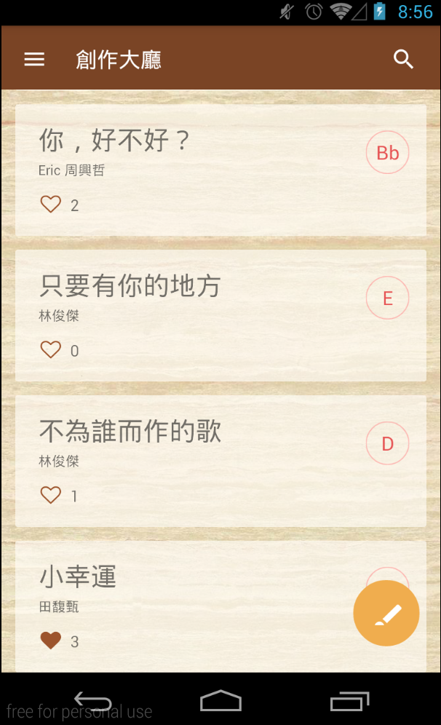
歌譜庫
Notes:
講解完問卷調查後 焦點似乎是著重於”只會基本和弦”又想要得到很多方面能力(交朋友.得愛情學分…) 邏輯上只會一點東西卻想要得到很多 似乎不太可能!!!
那麼因為只會一丁點吉他技巧 卻想擁有更多這方面~~~~ 又因為巴拉巴拉的原因～～所以開發這個APP~~

Slide 18
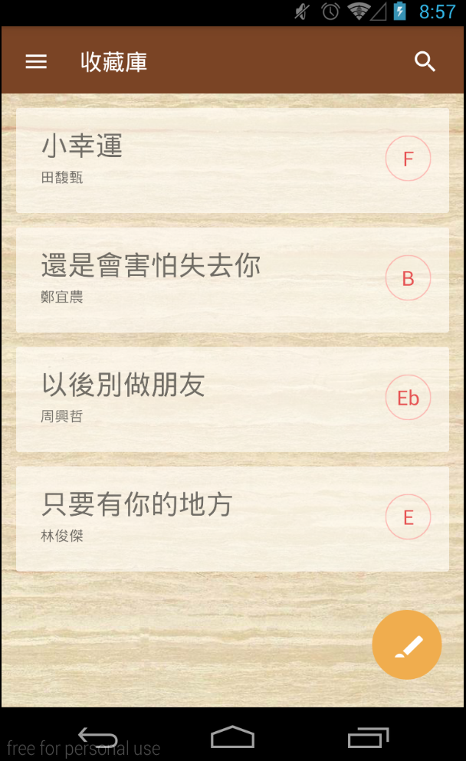
按讚/收藏
Notes:
講解完問卷調查後 焦點似乎是著重於”只會基本和弦”又想要得到很多方面能力(交朋友.得愛情學分…) 邏輯上只會一點東西卻想要得到很多 似乎不太可能!!!
那麼因為只會一丁點吉他技巧 卻想擁有更多這方面~~~~ 又因為巴拉巴拉的原因～～所以開發這個APP~~

Slide 19
未來展望

Slide 20
歌譜版控
原曲、改編、
歌曲類別
曲調、抒情、男女對唱…
結合社群
分享歌譜
Notes:
版控
改編歌曲

Slide 21
走吧！實機DEMO

